Slide 1
Hybrid Airships
The road not needed
ΚΑΝΕΛΛΟΣ ΝΙΚΟΛΑΟΣ
Phd candidate

Slide 2
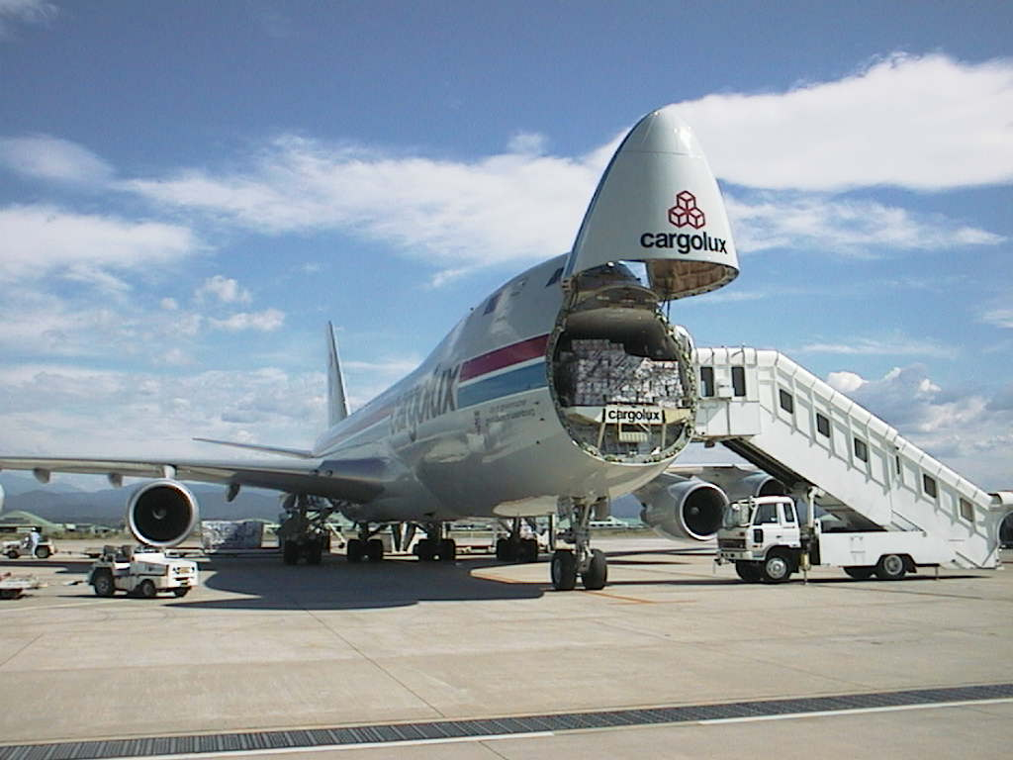
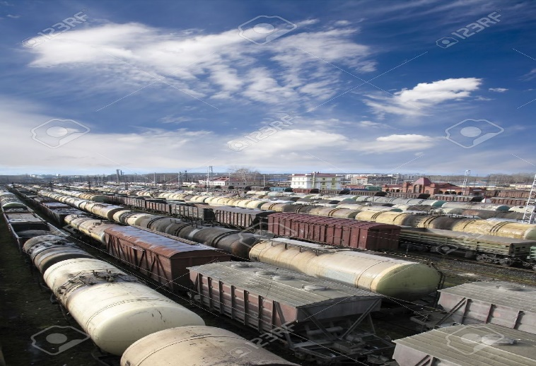
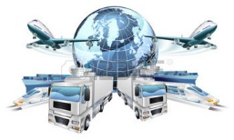
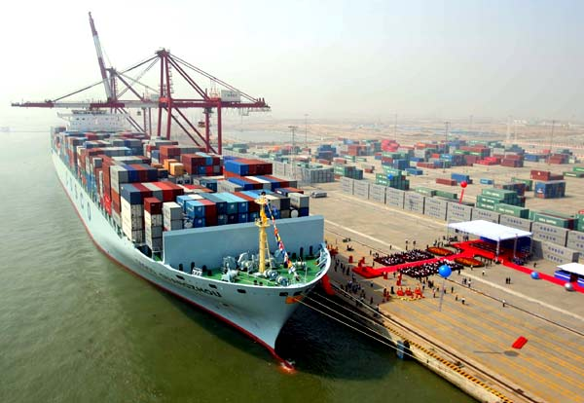
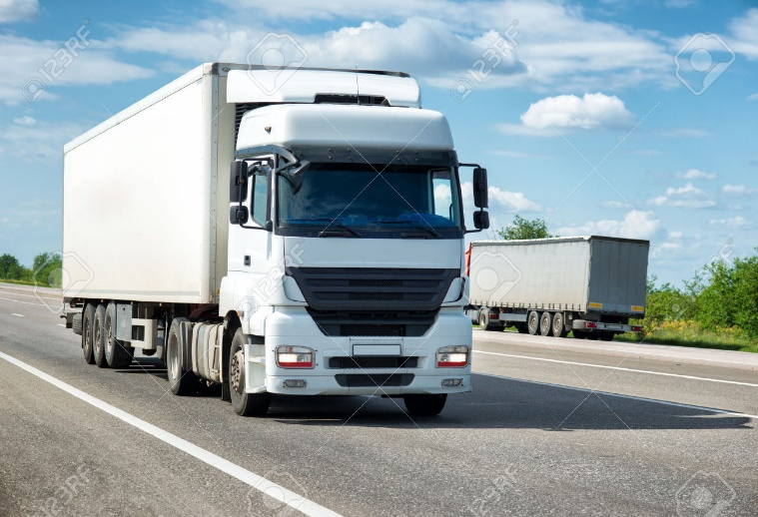
Οι εμπορευματικές μεταφορές σήμερα

Slide 3
Επιδιώξεις της αεροπορικής αγοράς εμπορευματικών μεταφορών
Τα τελευταία χρόνια η αεροπορική αγορά εμπορευματικών μεταφορών αναζητούσε 2 καινοτομίες:
Τη δυνατότητα ενός αεροσκάφους να παραμένει εν πτήσει για μεγάλες χρονικές περιόδους, από μέρες έως εβδομάδες.
Τη δυνατότητα μεταφοράς μεγάλων φορτίων, χωρίς να απαιτείται η ύπαρξη ακριβών αεροπορικών υποδομών και αεροδιαδρόμων.

Slide 4
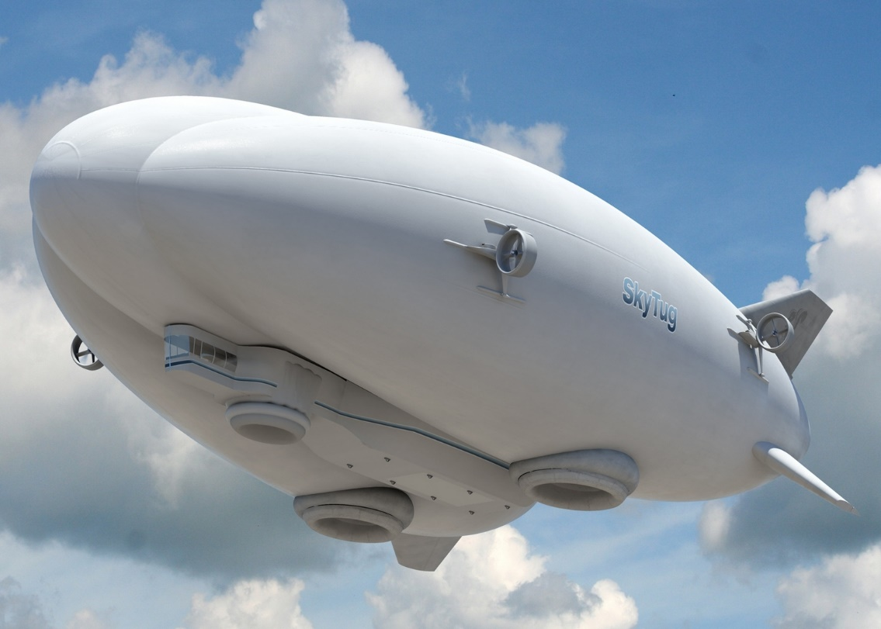
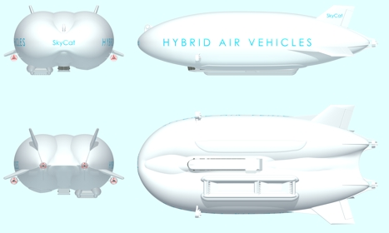
Η λύση - Υβριδικά Αερόπλοια

Slide 5
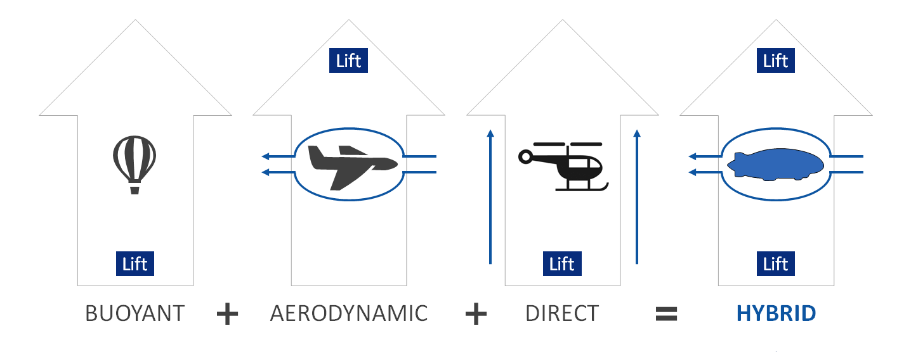
Βασικές Αρχές Λειτουργίας (1)

Slide 6
Βασικές Αρχές Λειτουργίας (2)
Συνδυάζουν:
τα χαρακτηριστικά των ελαφρύτερων από τον αέρα (Lighter-than-air, LTA) αερόπλοιων
την τεχνολογία των βαρύτερων από τον αέρα (Heavier-than-air, HTA) αεροσκαφών
προκειμένου να πετύχουν την απαιτούμενη άντωση (lift).

Slide 7
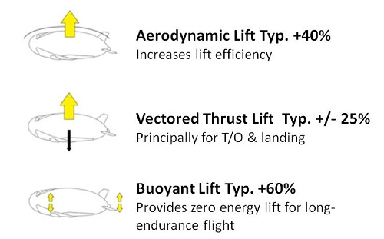
Βασικές Αρχές Λειτουργίας (3)
Heavier-than-Air (HTA) Aircrafts
Lighter-than-Air (LTA) Airships

Slide 8
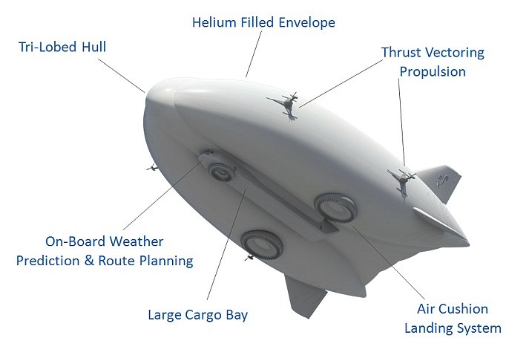
Κύρια Σημεία

Slide 9
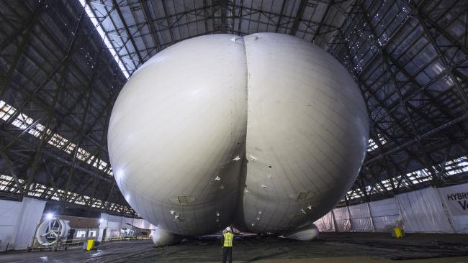
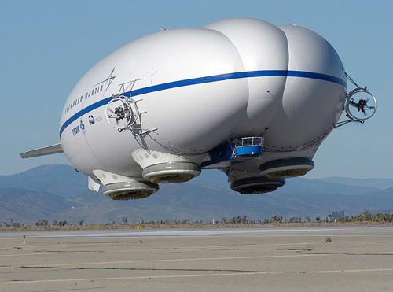
Κύρια Σημεία: Hull
Προσδίδει αεροδυναμική άντωση (lift) κατά τη διάρκεια της πτήσης.
Επικρατέστερη σχεδίαση: Δύο (2) ή τρείς (3) λοβοί.

Slide 10
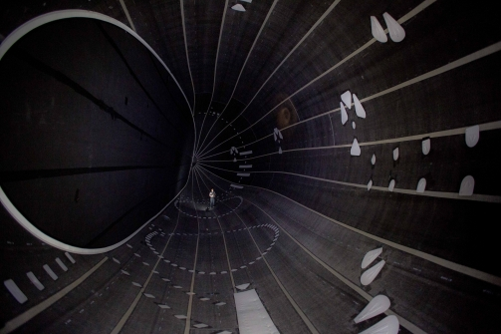
Κύρια Σημεία: Helium Filled Envelope
Κατασκευάζεται από ανθεκτικό υλικό (laminated fabric).
Περικλείει μεγάλο αριθμό ballonets, τα οποία γεμίζουν με αέρα και χρησιμοποιούνται για να ρυθμίζεται η άντωση (buoyant).

Slide 11
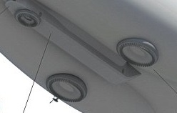
Κύρια Σημεία: Air Cushion Landing System
Παρέχει στο αερόπλοιο τη δυνατότητα αιώρησης πάνω από οποιαδήποτε επιφάνεια (σαν hovercraft)
Κατά την προσγείωση χρησιμοποιεί τη λειτουργία της αναρρόφησης για την σταθεροποίηση του αερόπλοιου.

Slide 12
Κύρια Σημεία: Large Cargo Bay
(Airlander 50)
Flight Deck:
Χρήση μεγάλων επιφανειών για εξαιρετική ορατότητα
Main cabin (forward):
Μεταφορά έως και 50 επιβατών
Main cabin (aft):
Μεταφορά έως και 6 ISO containers
Θέσεις για δύο (2) χειριστές

Slide 13
Απαιτήσεις προσγείωσης - απογείωσης
Προσγείωση – απογείωση σε οποιαδήποτε επιφάνεια (λάσπη, άμμο, πέτρα, γρασσίδι, τούνδρα, χιόνι, πάγο, νερό)
Θα πρέπει να μην υπάρχουν εμπόδια στο χώρο απογείωσης-προσγείωσης (150m/500’)
Δυνατότητα για κάθετη απογείωση – προσγείωση (VTOL).
Δυνατότητα για κανονική απογείωση – προσγείωση (730m/2400’).

Slide 14
Πλεονεκτήματα Σχεδίασης
Ικανότητα μεταφοράς μεγάλων φορτίων.
Μεγάλος χώρος φορτίου.
Δυνατότητα απογείωσης και προσγείωσης σε οποιαδήποτε επιφάνεια, ακόμη και νερό, πάγο, χιόνι και άμμο.
Αθόρυβη πτήση.
Χαμηλή κατανάλωση καυσίμου.
Δεν απαιτείται η ύπαρξη ιδιαίτερων υποδομών.

Slide 15
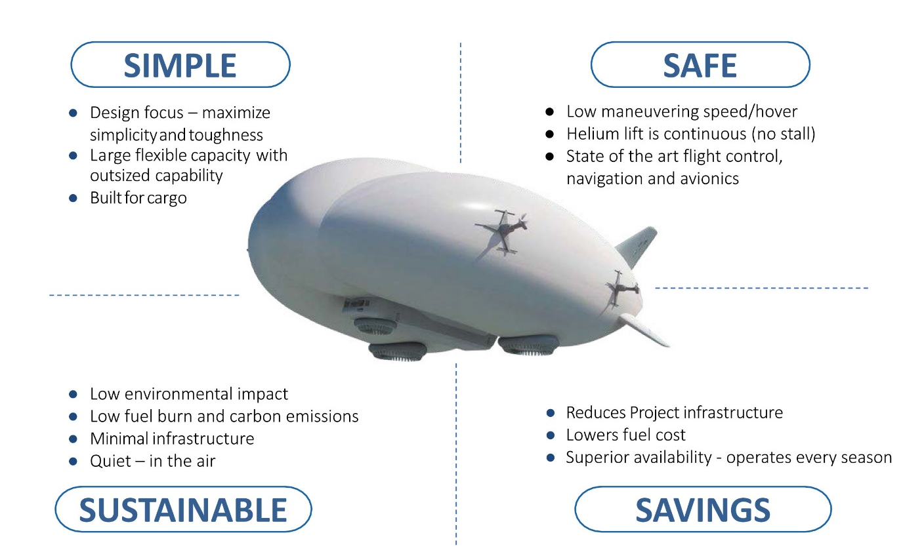
Παράγοντες Επιτυχίας (1)

Slide 16
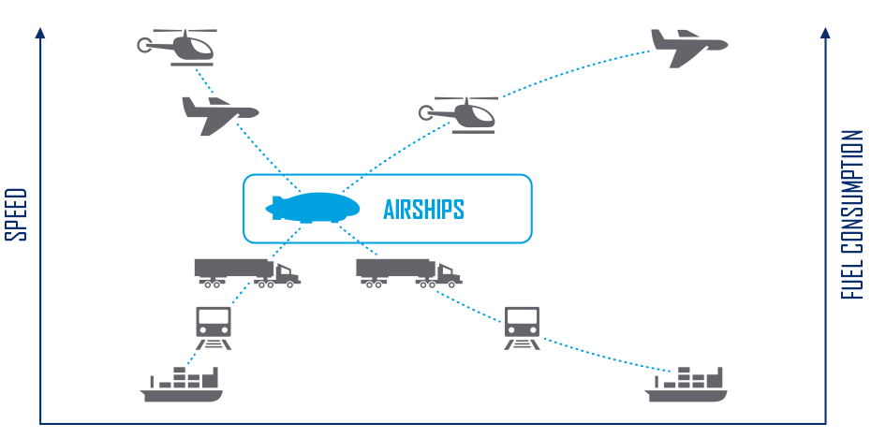
Παράγοντες Επιτυχίας (2)

Slide 17
Η περίπτωση του LMH-1
Χαρακτηριστικά:
Δυνατότητα μεταφοράς έως 21,000kg/47,000lbs φορτίου και 19 επιβατών.
Εμβέλεια έως 1400nm για 60kts ταχύτητα πλεύσης.
Large cargo bay – 3x3x18m/10’x10’x60’ Roll-On Roll-Off, CAT D6, ATCO trailer
Απογείωση – προσγείωση σε οποιαδήποτε περιοχή – 150m/500’ Vertical Takeoff (VTOL) 730m/2400’ max payload.

Slide 18
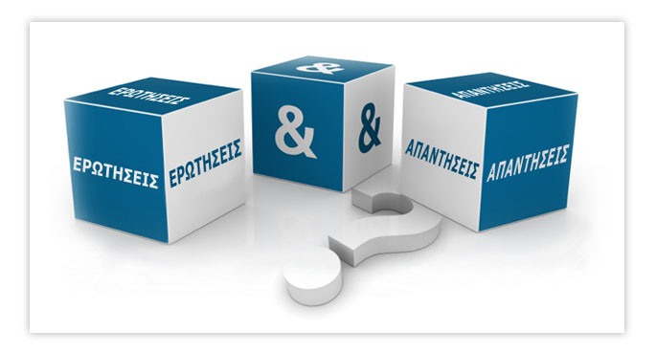
Ευχαριστώ για την προσοχή σας!

